Slide 1

UNIÃO NORTE BRASILEIRA

Slide 2

UNIÃO NORTE BRASILEIRA

Slide 3

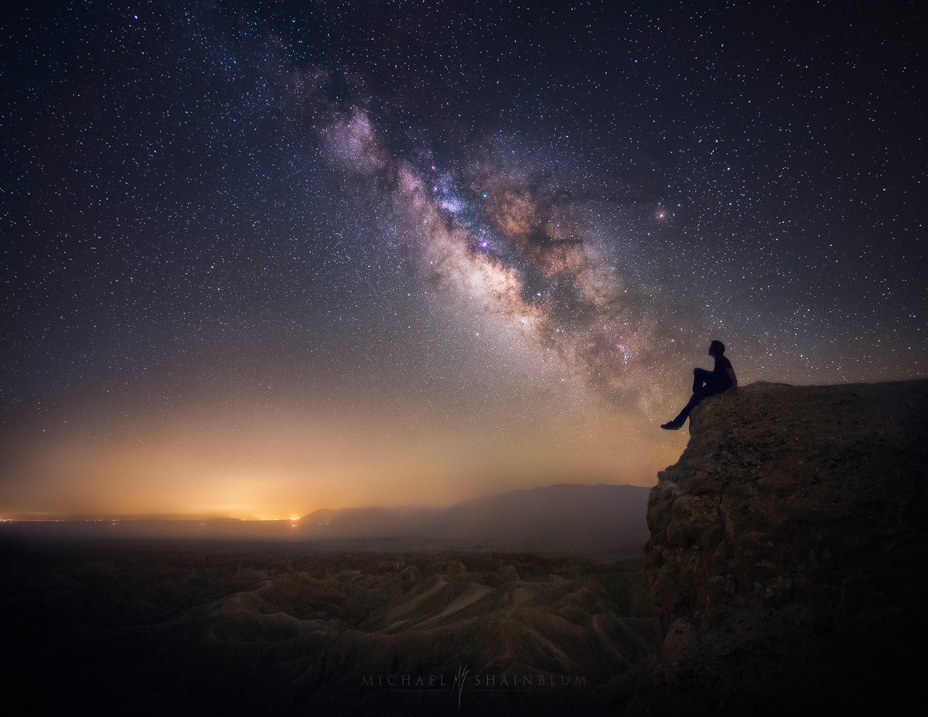
O que enxergamos em contraste com o que de fato existe no espaço?
- Bem menos do que uma gota d’água em um oceano.
Notes:
Quem nunca se deslumbrou, longe das luzes da cidade, ao olhar para as estrelas que queimam intensamente no céu em uma noite sem nuvens, especialmente por sua quantidade incalculável? Contudo, estrelas que queimam intensamente no céu em uma noite sem nuvens, especialmente por sua quantidade incalculável? Contudo, até mesmo na noite de céu mais limpo, quando conseguimos ver mais estrelas do que seríamos capazes de contar antes que o sol matinal as fizesse desaparecer, o que enxergamos em contraste com o que de fato existe no espaço? Bem menos do que uma gota d’água em um oceano.

Slide 4


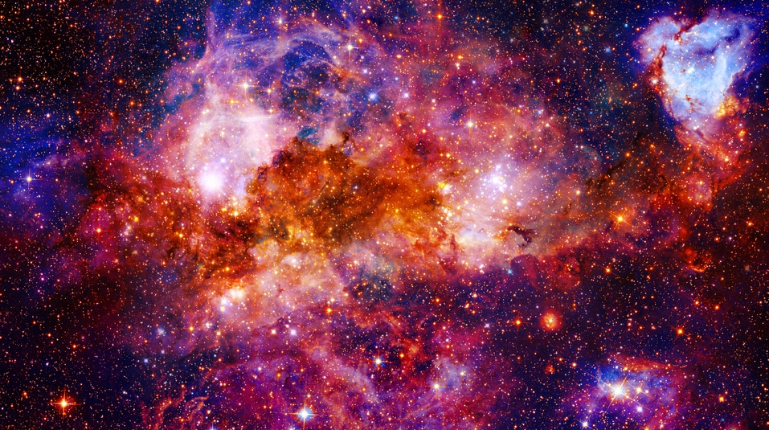

Estima-se que pode haver até 2 trilhões de galáxias em toda a criação. Trilhões!
- Existem mais estrelas do que todos os grãos de areia das praias do mundo inteiro.
Notes:
Estima-se que pode haver até 2 trilhões de galáxias em toda a criação. Trilhões! E os números só aumentam. Cada galáxia conta com uma média
de 100 bilhões de estrelas. Cem bilhões vezes 2 trilhões totalizam incontáveis estrelas! Ou seja, existem mais estrelas do que todos os grãos de areia
das praias do mundo inteiro.

Slide 5

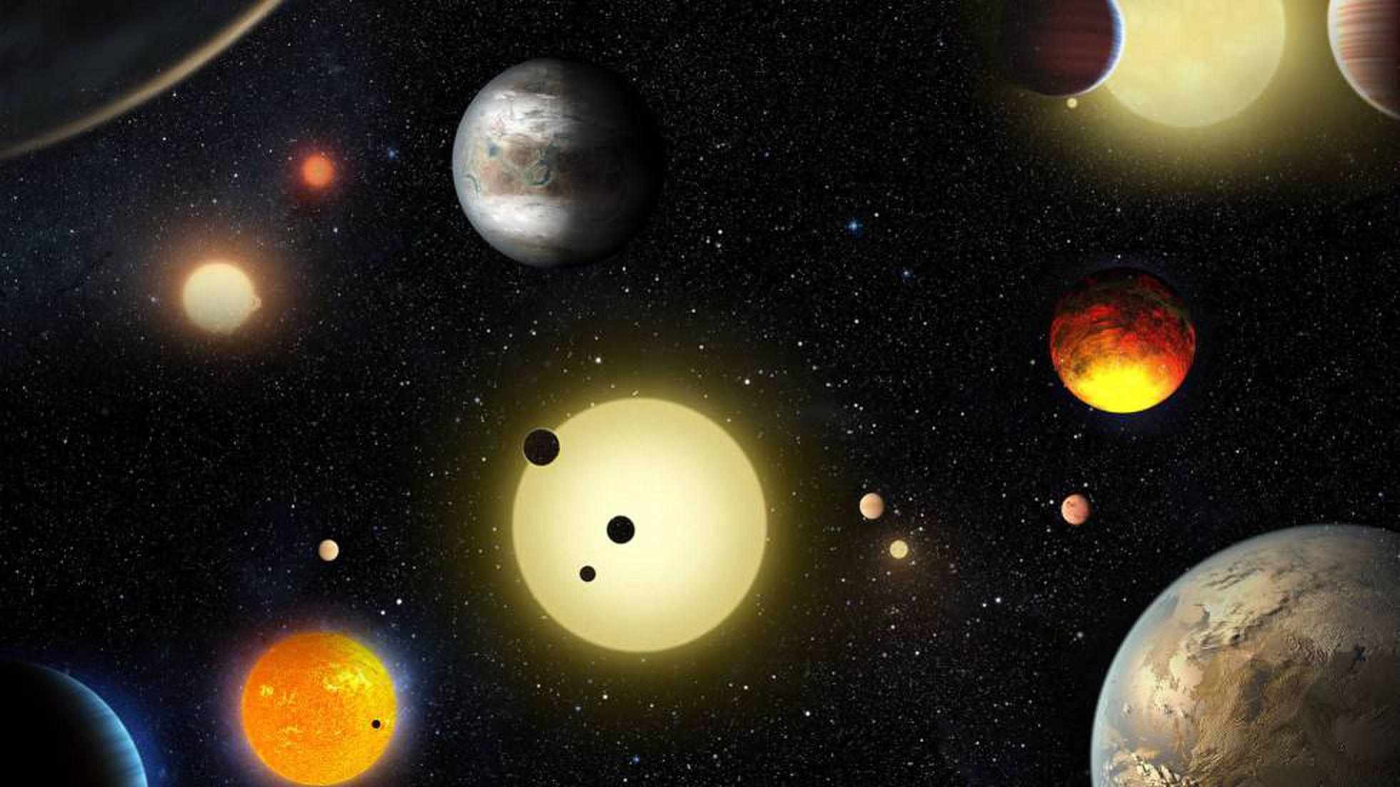
De acordo com a Nasa, já foram descobertos cerca de 4 mil exoplanetas.
- Universo tem mais
planetas do que somos capazes de imaginar.
Notes:
Nas últimas décadas, astrônomos têm descoberto o que chamam de “exoplanetas”. São planetas que orbitam suas estrelas, assim como os planetas do sistema solar o fazem em volta do Sol, nossa estrela. De acordo com a Nasa, já foram descobertos cerca de 4 mil exoplanetas.1 Se o número
de exoplanetas for próximo ao número de estrelas, ou mesmo de galáxias (isto é, se houver apenas um exoplaneta por galáxia), o Universo tem mais
planetas do que somos capazes de imaginar.

Slide 6

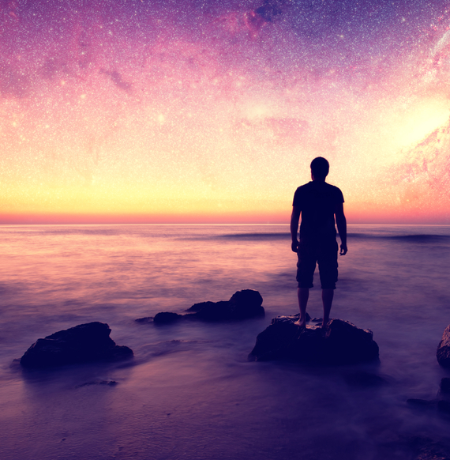
O QUE ISSO SIGNIFICA?
Que a probabilidade de estarmos sozinhos no Universo é muito pequena; podem existir outras formas de vida na inimaginável vastidão cósmica.
Notes:
O que isso significa? Que a probabilidade de estarmos sozinhos no Universo é muito pequena; podem existir outras formas de vida na inimaginável vastidão cósmica. Existe até mesmo uma organização, criada inicialmente pela Nasa, denominada Seti, Search for Extraterrestrial Intelligence [Busca por Inteligência Extraterrestre], dedicada à descoberta de vida em outras partes da criação, além da Terra.

Slide 7


A Bíblia Sagrada nos revela aquilo que o bom senso também nos indica: não estamos sozinhos em todo este vasto Universo.
Notes:
A ironia é que, enquanto os dedicados trabalhadores da Seti fazem buscas pelo céu com seus equipamentos sofisticados, na esperança de receber um tweet cósmico ou qualquer outra forma de comunicação de alguma parte do Universo, a Bíblia, escrita há milhares de anos, não só fala sobre a existência de vida fora da Terra, como também nos dá alguns insights quanto ao caráter moral desses seres, ou pelo menos de parte deles. O texto sagrado nos revela aquilo que o bom senso também nos indica: não estamos sozinhos em todo este vasto Universo.

Slide 8
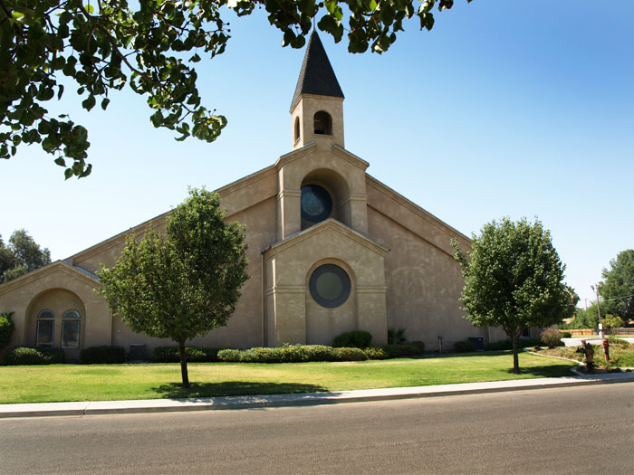
RELANCES DO DESCONHECIDO
“A intenção dessa graça era que agora, mediante a igreja, a multiforme sabedoria de Deus se tornasse conhecida dos poderes e autoridades nas regiões celestiais”
(Efésios 3:10, NVI).
Notes:
Relances do desconhecido
Confira a seguir algumas citações bíblicas sobre a vida existente em outras partes da criação:
“A intenção dessa graça era que agora, mediante a igreja, a multiforme sabedoria de Deus se tornasse conhecida dos poderes e autoridades nas regiões celestiais” (Efésios 3:10, NVI). Poderes e autoridades... de onde? Das regiões celestiais, ou seja, de outras partes da criação, além da Terra. É ainda mais fascinante constatar que, de acordo com esse texto, esses poderes e essas
autoridades são informados por Deus sobre o que acontece aqui na Terra com Sua igreja.

Slide 9
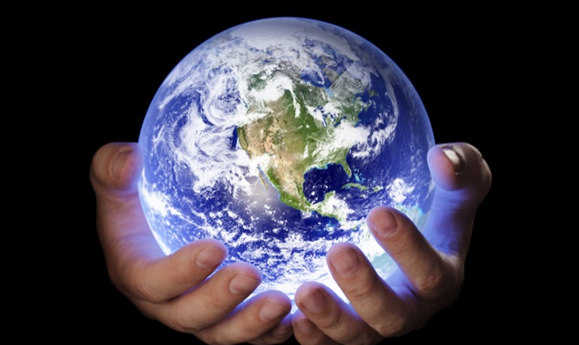
“Pois a nossa luta não é contra pessoas, mas contra os poderes e autoridades, contra os dominadores deste mundo de trevas, contra as forças espirituais do mal nas regiões celestiais”
(Efésios 6:12).
Notes:
Outra passagem: “Pois a nossa luta não é contra pessoas, mas contra os poderes e autoridades, contra os dominadores deste mundo de trevas, contra as forças espirituais do mal nas regiões celestiais” (Efésios 6:12). Uau! Esse é um vislumbre de que, até
agora, a Seti não chegou nem perto de uma descoberta! O texto fala sobre “a nossa luta”. Contra quem? Contra as forças espirituais do mal nas regiões celestiais – contra elas mesmo! Os desdobramentos desse verso, assim como de outros, são estarrecedores. Não só existem outras formas de vida no Universo, como também algumas delas são más. E esse mal está trabalhando contra nós na Terra.

Slide 10
Não só existem outras formas de vida no Universo, como também algumas delas são más. E esse mal está trabalhando contra nós na Terra.
Notes:
Outra passagem: “Pois a nossa luta não é contra pessoas, mas contra os poderes e autoridades, contra os dominadores deste mundo de trevas, contra as forças espirituais do mal nas regiões celestiais” (Efésios 6:12). Uau! Esse é um vislumbre de que, até
agora, a Seti não chegou nem perto de uma descoberta! O texto fala sobre “a nossa luta”. Contra quem? Contra as forças espirituais do mal nas regiões celestiais – contra elas mesmo! Os desdobramentos desse verso, assim como de outros, são estarrecedores. Não só existem outras formas de vida no Universo, como também algumas delas são más. E esse mal está trabalhando contra nós na Terra.

Slide 11
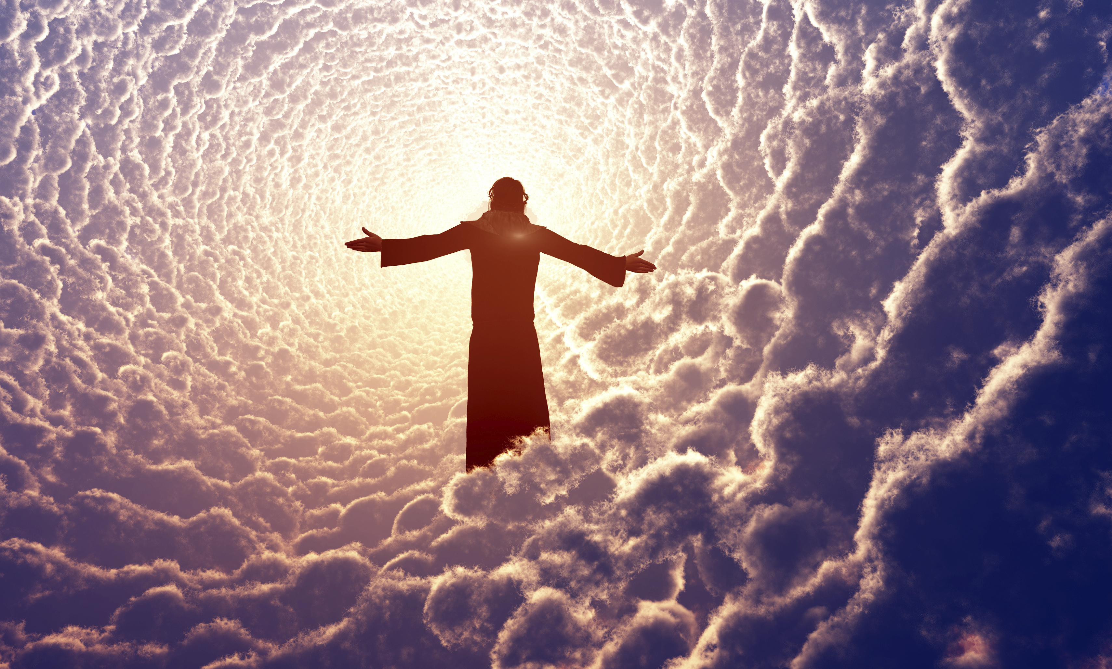
“Pois Nele foram criadas todas as coisas nos céus e na terra, as visíveis e as invisíveis, sejam tronos ou soberanias, poderes ou autoridades; todas as coisas foram criadas por Ele e para Ele”
(Colossenses 1:16, NVI).
Notes:
Mais um texto bíblico: “Pois Nele foram criadas todas as coisas nos céus e na terra, as visíveis e as invisíveis, sejam tronos ou soberanias, poderes ou autoridades; todas as coisas foram criadas por Ele e para Ele” (Colossenses 1:16, NVI). Aqui a Bíblia está falando sobre Jesus como o Criador de todas as coisas (cf. João 1:1-3), tanto na Terra quanto no Céu, “as visíveis e as invisíveis”.

Slide 12
A Bíblia está falando sobre Jesus como o Criador de todas as coisas, tanto na Terra quanto no Céu, “as visíveis e as invisíveis”.
Notes:
Mais um texto bíblico: “Pois Nele foram criadas todas as coisas nos céus e na terra, as visíveis e as invisíveis, sejam tronos ou soberanias, poderes ou autoridades; todas as coisas foram criadas por Ele e para Ele” (Colossenses 1:16, NVI). Aqui a Bíblia está falando sobre Jesus como o Criador de todas as coisas (cf. João 1:1-3), tanto na Terra quanto no Céu, “as visíveis e as invisíveis”.

Slide 13
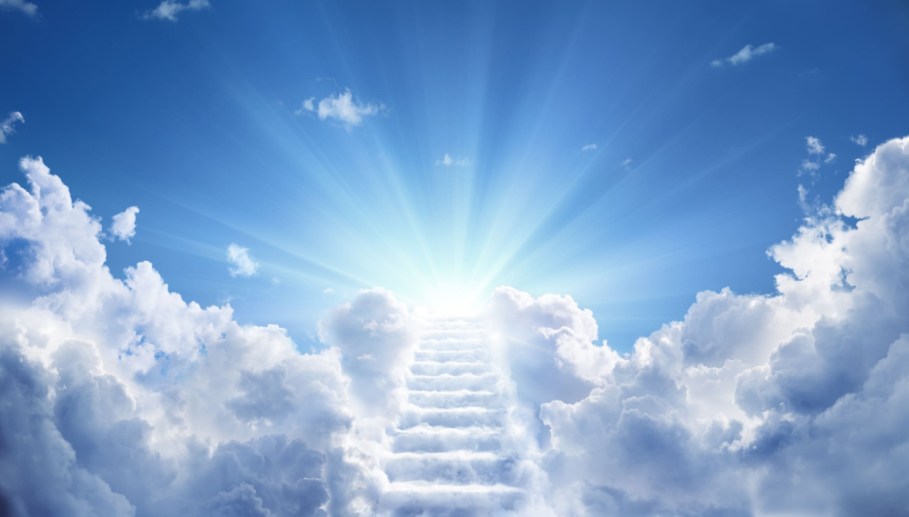
“Então estourou a guerra no Céu. Miguel e os Seus anjos lutaram contra o dragão. Também o dragão e os seus anjos lutaram, mas não conseguiram sair vitoriosos e não havia mais lugar para eles no Céu. E foi expulso o grande dragão, a antiga serpente, que se chama diabo e Satanás, o sedutor de todo o mundo. Ele foi atirado para a Terra, e, com ele, os seus anjos. [...] Por isso, alegrem-se, ó céus, e vocês que neles habitam. Ai da terra e do mar, pois o diabo desceu até vocês, cheio de fúria, sabendo que pouco tempo lhe resta”
(Apocalipse 12:7-12).
Notes:
Alguns trechos do livro de Apocalipse dão destaque ainda maior a essa ideia: “Então estourou a guerra no Céu. Miguel e os Seus anjos lutaram contra o dragão. Também o dragão e os seus anjos lutaram, mas não conseguiram sair vitoriosos e não havia mais lugar para eles no Céu. E foi expulso o grande dragão, a antiga serpente, que se chama diabo e Satanás, o sedutor de todo o mundo. Ele foi atirado para a Terra, e, com ele, os seus anjos. [...] Por isso, alegrem-se, ó céus, e vocês que neles habitam. Ai da terra e do mar, pois o diabo desceu até vocês, cheio de fúria, sabendo que pouco tempo lhe resta” (Apocalipse 12:7-12).

Slide 14
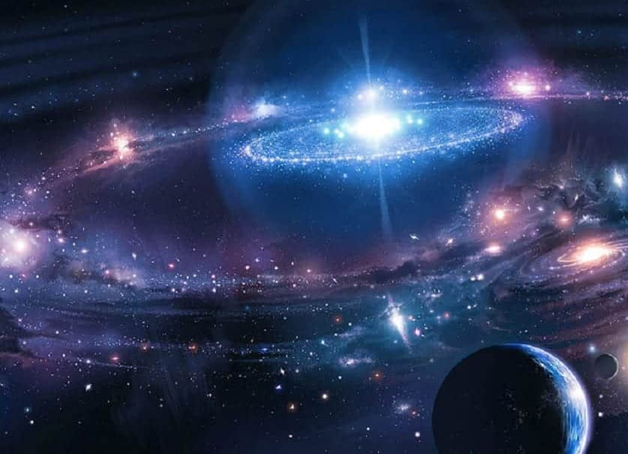
O QUE A BÍBLIA ESTÁ DIZENDO?
Não estamos sozinhos no cosmos.
Algumas dessas formas de vida são hostis, são más e trouxeram o mal para a Terra.
Notes:
O que a Bíblia está dizendo? Em primeiro lugar, não estamos sozinhos no cosmos. Existem outras formas inteligentes de vida. Mais uma vez, levando em conta o tamanho do Universo e todas as estrelas que ele contém, isso não deveria nos surpreender. Seria espantoso se não houvesse outras formas de vida. Em segundo lugar, algumas dessas formas de vida são hostis, são más e trouxeram o mal para a Terra. Se “estourou a guerra no Céu” e alguns combatentes estão aqui, deveria nos surpreender haver
tanto conflito aqui na Terra também? O que esses versos e outros semelhantes revelam é o que tem sido chamado de conflito cósmico – um confronto entre o bem e o mal que, embora tenha começado em outra parte da criação, tem se desenrolado aqui na Terra.

Slide 15
Existe um Conflito cósmico – um confronto entre o bem e o mal que, embora tenha começado em outra parte da criação, tem se desenrolado aqui na Terra.
Notes:
O que a Bíblia está dizendo? Em primeiro lugar, não estamos sozinhos no cosmos. Existem outras formas inteligentes de vida. Mais uma vez, levando em conta o tamanho do Universo e todas as estrelas que ele contém, isso não deveria nos surpreender. Seria espantoso se não houvesse outras formas de vida. Em segundo lugar, algumas dessas formas de vida são hostis, são más e trouxeram o mal para a Terra. Se “estourou a guerra no Céu” e alguns combatentes estão aqui, deveria nos surpreender haver
tanto conflito aqui na Terra também? O que esses versos e outros semelhantes revelam é o que tem sido chamado de conflito cósmico – um confronto entre o bem e o mal que, embora tenha começado em outra parte da criação, tem se desenrolado aqui na Terra.

Slide 16
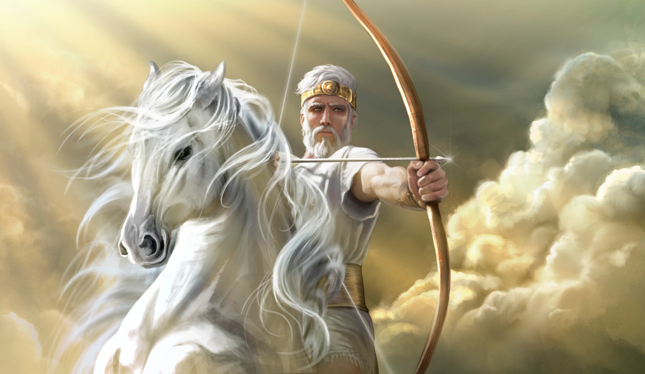
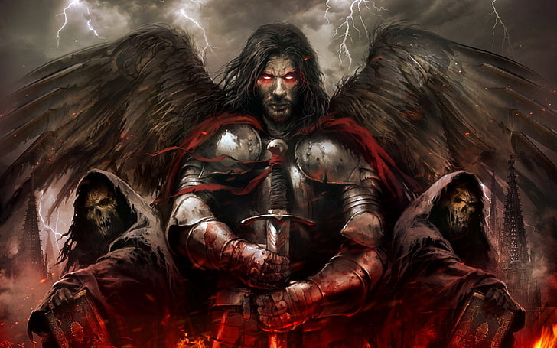
“O mundo dá voltas e reviravoltas, Mas uma coisa nunca muda. Em todos os meus anos, isso nunca mudou, Por mais que você disfarce, de fato nunca muda: A luta perpétua entre o Bem e o Mal”
(T. S. Eliot )
Notes:
Muitas pessoas, religiosas ou não, mesmo sem conhecer os detalhes ou as origens, conseguem identificar e sentir o confronto entre o bem e o mal em nosso mundo.
O poeta T. S. Eliot escreveu:
O mundo dá voltas e reviravoltas,
Mas uma coisa nunca muda.
Em todos os meus anos, isso nunca mudou,
Por mais que você disfarce, de fato nunca muda:
A luta perpétua entre o Bem e o Mal.

Slide 17

Bom e ruim’, ‘bom e mau’, travaram na terra uma luta terrível, milenar; e embora o segundo valor há muito predomine, ainda agora não faltam lugares em que a luta não foi decidida”
(Friedrich Nietzsche)
Notes:
Até mesmo um ateu linha dura como o alemão Friedrich Nietzsche escreveu: “Vamos concluir. Os dois valores contrapostos, ‘bom e ruim’, ‘bom e mau’, travaram na terra uma luta terrível, milenar; e embora o segundo valor há muito predomine, ainda agora não faltam lugares em que a luta não foi decidida.”

Slide 18

SE DEUS SABE DE TUDO, É CHEIO DE AMOR E PODER, POR QUE ENTÃO EXISTE TANTO MAL NO MUNDO?
Notes:
O teólogo Michael Brown, ao falar sobre a luta entre o bem e o mal, a chamou de “conflito cósmico”. Se Deus sabe de tudo, é cheio de amor e poder, por que então existe tanto mal no mundo? Conforme veremos, as três mensagens angélicas são fundamentais para responder a essa pergunta

Slide 19
As três mensagens angélicas são fundamentais para responder a essa pergunta!
Notes:
O teólogo Michael Brown, ao falar sobre a luta entre o bem e o mal, a chamou de “conflito cósmico”. Se Deus sabe de tudo, é cheio de amor e poder, por que então existe tanto mal no mundo? Conforme veremos, as três mensagens angélicas são fundamentais para responder a essa pergunta.

Slide 20

PRÓXIMO TEMA
UNIÃO NORTE BRASILEIRA

